Slide 1
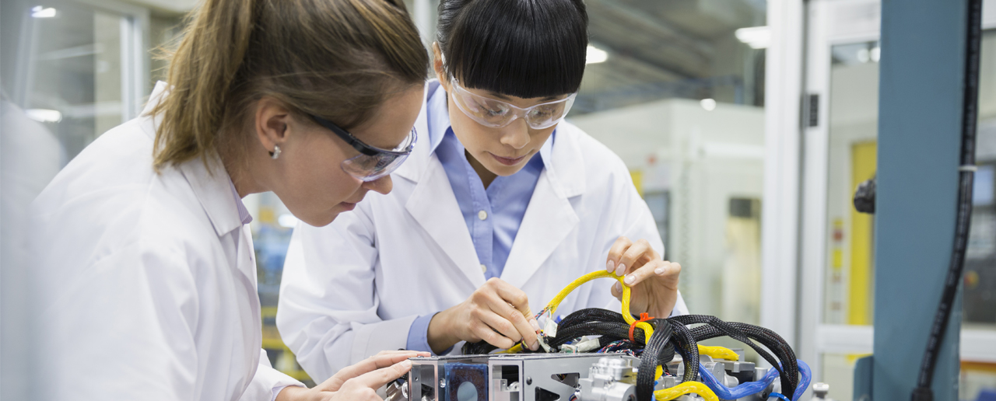
K-means -Параллельные вычисления
Ван сеюй 323
Ски вмк мгу

Slide 2
Используйте режим ведущий-ведомый. Один узел действует как главный узел и отвечает за разделение
и распределение данных, другие узлы завершают вычисление локальных данных и возвращают результат
главному узлу. Общий процесс выглядит следующим образом:
1)Процесс 0 является главным узлом, сначала считывает набор данных из файла, а затем разделяет
набор данных и передает его другим процессам;
2)Процесс 0 выбирает центральную точку каждого кластера и отправляет ее другим процессам;
3) Другие процессы вычисляют расстояние от каждой точки до центральной точки в блоке данных, затем
отмечают кластер, которому принадлежит каждая точка, и вычисляют сумму расстояний от всех точек в
каждом кластере до его центральной точки и, наконец, возвращают эти результаты. процессу 0;
4)Процесс 0 вычисляет новую центральную точку и отправляет ее другим процессам, а также вычисляет сумму расстояний от всех точек в кластере от других процессов до его центральной точки;
5)*Повторяйте 3 и 4, пока сумма расстояний всех кластеров на шаге 4 не изменится (то есть не сойдется).

Slide 3
Процесс 0
Разделите набор данных
Передать набор данных процессам
2)Процесс 0
выбирает центральную точку каждого кластера
Передать
OpenPI/MPI Processes / CUDA core……………..
3)Вычислите расстояние от каждой точки в блоке данных до центральной точки, затем отметьте кластер, которому принадлежит каждая точка, и вычислите сумму расстояний от всех точек в каждом кластере до его центральной точки.
4)Процесс 0
вычисляет новую центральную точку и Сходиться?
Сумма расстояний от всех точек
кластера до его центральной
точки.
нет
новую центральную точку
да

Slide 4
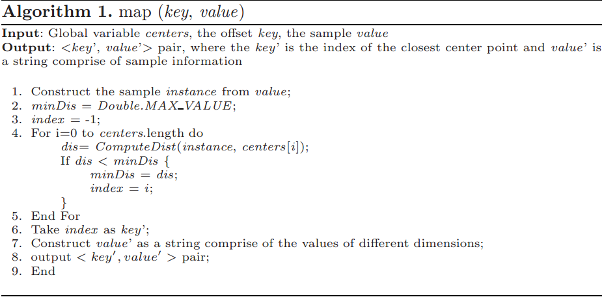
Основной процесс K-means:
Мы можем разделить итерацию алгоритма K-средних на следующие три шага:
Первый шаг: Карта: для каждой точки ближайший центр кластера, соответствующий ей.

Slide 5
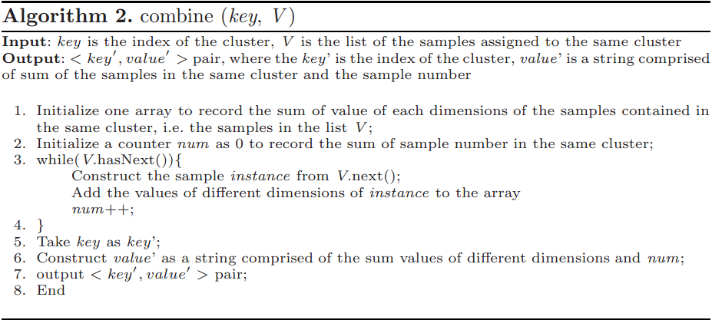
Второй шаг: Объединение: машина, которая только что завершила карту, завершает суммирование точек
одного и того же кластера на машине, уменьшая объем обмена данными и вычисляя операцию сокращения.

Slide 6
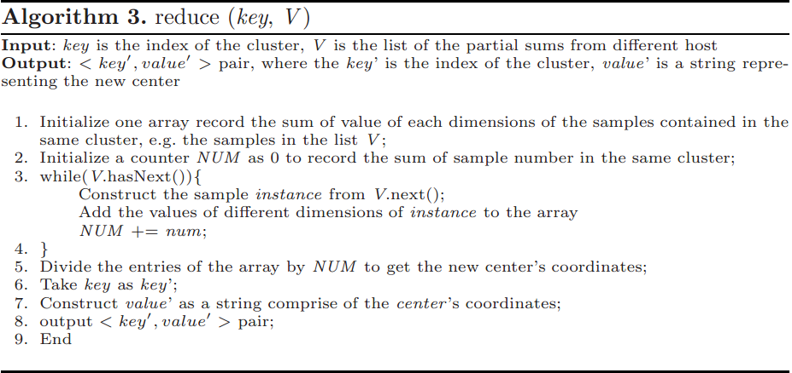
Третий шаг: сокращение: суммируйте промежуточные данные того же центра кластера,
чтобы получить новый центр кластера.

Slide 7
Горизонтальное сравнение CPU иCUDA:
OpenPI/MPI Processes / CUDA core……………..
Мы зафиксировали размер 41, количество центров - 24, порог сходимости - 0,00001, а общее количество данных изменилось.
Вычислите расстояние от каждой точки в блоке данных до центральной точки, затем отметьте кластер, которому принадлежит каждая точка, и вычислите сумму расстояний от всех точек в каждом кластере до его центральной точки.
единица времени： s
n | CPU | GPU-CUDA | Скорость разгона
20k | 155.12 | 1.72 | 90.24
50k | 203.13 | 1.91 | 106.35
100k | 343.82 | 2.62 | 131.23
200k | 609.33 | 3.65 | 166.94
400k | 1042.11 | 4.73 | 220.32

Slide 8
Горизонтальное сравнение CPU и MPI:
OpenPI/MPI Processes / CUDA core……………..
Мы зафиксировали размер 41, количество центров - 24, порог сходимости - 0,00001, а общее количество данных изменилось.（with 16 thread）
Вычислите расстояние от каждой точки в блоке данных до центральной точки, затем отметьте кластер, которому принадлежит каждая точка, и вычислите сумму расстояний от всех точек в каждом кластере до его центральной точки.
единица времени： s
n | CPU | MPI | Скорость разгона
20k | 155.12 | 9.695 | 16.00
50k | 203.13 | 16.93 | 12.00
100k | 343.82 | 28.65 | 12.00
200k | 609.33 | 50.78 | 11.99
400k | 1042.11 | 86.84 | 12.10
8

Slide 9
в заключение:
Нетрудно увидеть, что ЦП быстрее, чем ГП в параллельном режиме, что также подтверждает выводы, полученные из общедоступного класса CUDA ---- ЦП больше подходит для обработки логических операций, в то время как видеокарты больше подходят для обработки операций с большими данными.

Slide 10

Спасибо за внимание
----С уважаем Ван Сеюй

